Slide 1
Исполнение бюджета города Георгиевска
за 1 полугодие 2016 года

Slide 2
ОСНОВНЫЕ ПАРАМЕТРЫ ИСПОЛНЕНИЯ БЮДЖЕТА
ГОРОДА ГЕОРГИЕВСКА ЗА I ПОЛУГОДИЕ 2016 ГОДА
(тыс. рублей)
 | Первоначальный план | Уточненный План | Исполнение | % исполнения
 |  |  |  | первонач. плана | уточнен. плана
Доходы, всего | 1 221 429,12 | 1 252 518,23 | 609 347,87 | 49,9 | 48,6
в т.ч. налоговые и неналоговые | 274 793,00 | 274 793,00 | 127 016,28 | 46,2 | 46,2
Расходы | 1 221 429,12 | 1 273 163,91 | 574 439,58 | 47,0 | 45,1
Дефицит (профицит) | 0,00 | -20 645,68 | 34 908,29

Slide 3
СТРУКТУРА ДОХОДОВ БЮДЖЕТА ГОРОДА ГЕОРГИЕВСКА ЗА I ПОЛУГОДИЕ 2016 ГОДА
ВСЕГО ДОХОДОВ
609 347,87
тыс.руб.
1 252 518,23
- 643 170,35 48,6 %
Безвозмездные
поступления
482 331,59
Налоговые и неналоговые
доходы
127 016,28
977 725,22
274 793,00
- 495 393,63 49,3 %
- 147 776,72 46,2 %
УДЕЛЬНЫЙ ВЕС
79,2 %
УДЕЛЬНЫЙ ВЕС
20,8%
Фактическое исполнение Уточненный план 2016 года Отклонение от плана % исполнения

Slide 4
ИСПОЛНЕНИЕ БЮДЖЕТА ГОРОДА ГЕОРГИЕВСКА
ПО ДОХОДАМ ЗА I ПОЛУГОДИЕ 2016 ГОДА
(тыс. рублей)
Наименование доходов | План на 2016 год | Исполнение за 1 полугодие 2016 года | % исполнения
НАЛОГОВЫЕ И НЕНАЛОГОВЫЕ ДОХОДЫ | 274 793,0 | 127 016,28 | 46,2
Налоговые доходы | 204 237,0 | 86 513,35 | 42,4
Налог на доходы физических лиц | 111 226,0 | 45 771,95 | 41,2
Единый налог на вмененный доход | 46 734,0 | 22 031,95 | 47,1
Налог на имущество физических лиц | 6 062,0 | 836,41 | 13,8
Земельный налог | 22 958,0 | 8 035,87 | 35,0
Неналоговые доходы | 70 556,0 | 40 502,93 | 57,4
Доходы от использования муниципального имущества и земельных участков | 15 600,0 | 11 741,87 | 75,3
Плата за негативное воздействие на окружающую среду | 480,0 | 780,32 | 162,6
Доходы от продажи материальных и нематериальных активов | 10 200,0 | 6 069,13 | 59,5
Штрафы, санкции, возмещение ущерба | 11 824,0 | 5 279,67 | 44,7
БЕЗВОЗМЕЗДНЫЕ ПОСТУПЛЕНИЯ | 977 725,22 | 482 331,59 | 49,3
ИТОГО ДОХОДОВ | 1 252 518,22 | 609 347,87 | 48,6

Slide 5
ОСНОВНЫЕ ХАРАКТЕРИСТИКИ РАСХОДОВ БЮДЖЕТА
ГОРОДА ГЕОРГИЕВСКА за 1 ПОЛУГОДИЕ 2016 года
тыс.рублей
+48 725,23
20,1 %
Утверждено решением
Уточненный план
Кассовое исполнение

Slide 6
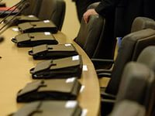
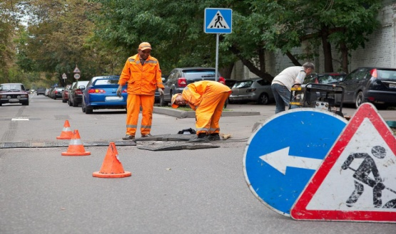
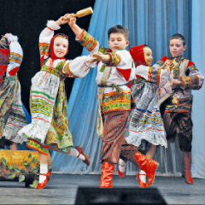
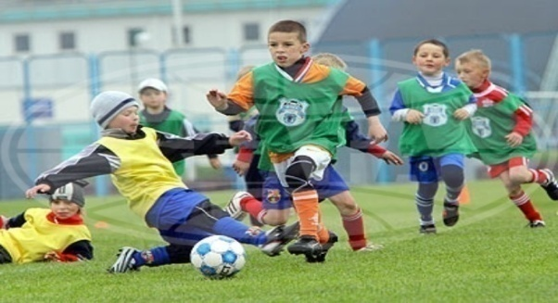
Исполнение расходов бюджета города по отраслям
в общем объеме финансирования за 1 полугодие 2016 года
38 755,60 тыс. руб./6,7 %
5 667,70 тыс.руб./1,0%
4 310,43 тыс.руб./0,8 %
Общегосударственные вопросы
Национальная безопасность и правоохранительная деятельность
Национальная экономика
21 017,79 тыс.руб./3,7 %
276 468,27 тыс.руб./48,1 %
15 085,70 тыс.руб./2,6 %
Жилищно-коммунальное хозяйство
Образование
Культура и кинематография
212 016,77 тыс.руб./36,9 %
1 016,00 тыс.руб./0,2 %
101,32 тыс.руб./0,02 %
Социальная политика
Физическая культура и спорт
Обслуживание государственного и муниципального долга

Slide 7
Исполнение бюджета города Георгиевска по разделам классификации
расходов бюджетов за 1 полугодие 2016 года
(тыс.рублей)
Наименование раздела | План 2016 года | Исполнение за 1 полугодие 2016 года | %
Общегосударственные вопросы | 108 207,33 | 38 755,59 | 35,8
Национальная безопасность и правоохранительная деятельность | 12 477,00 | 5 667,70 | 45,4
Национальная экономика | 35 328,10 | 4 310,43 | 12,2
Жилищно-коммунальное хозяйство | 92 435,12 | 21 017,79 | 22,7
Образование | 594 929,85 | 276 468,28 | 46,5
Культура, кинематография | 33 681,18 | 15 085,70 | 44,8
Социальная политика | 392 105,32 | 212 016,77 | 54,1
Физическая культура и спорт | 2 000,00 | 1 016,00 | 50,8
Обслуживание муниципального долга | 2 000,00 | 101,32 | 5,1
Итого расходов | 1 273 163,91 | 574 439,58 | 45,1
Notes:
7

Slide 8
Исполнение бюджета города Георгиевска в разрезе муниципальных программ за 1 полугодие 2016 года
Наименование муниципальной программы города | Утверждено решением о бюджете | Исполнено за 1 полугодие 2016 года | Процент исполнения
Развитие образования и молодёжной политики | 608 705,29 | 281 544,22 | 46,3
Развитие жилищно-коммунального хозяйства, защита населения и территории от чрезвычайных ситуаций | 112 824,18 | 28 617,00 | 25,4
Развитие культуры и спорта | 31 651,95 | 15 787,96 | 49,9
Социальная поддержка граждан | 370 097,29 | 202 245,97 | 54,6
Обеспечение безопасности дорожного движения | 33 037,11 | 4 092,43 | 12,4
Управление финансами | 26 440,92 | 4 653,46 | 17,6
Управление имуществом | 8 880,00 | 3 649,81 | 41,1
Повышение открытости и эффективности деятельности администрации города Георгиевска | 71 927,17 | 29 549,11 | 41,1
Всего: | 1 263 563,91 | 570 139,96 | 45,1

Slide 9
СТРУКТУРА И ОБЪЕМ ОСТАТКОВ СРЕДСТВ БЮДЖЕТА
ГОРОДА ГЕОРГИЕВСКА
Всего остатков
29 293,3
62 535,11
тыс. рублей
остаток на 01.01.2016г.
остаток на 01.07.2016 г.
Федеральные средства
865,0
287,96
Средства краевого бюджета
10 417,1
12 349,06
Средства городского бюджета
18 011,2
49 898,09

Slide 10
МУНИЦИПАЛЬНЫЙ ДОЛГ
(тыс. рублей)
2012 год
2013 год
2014 год
Notes:
правленный

Slide 11
ФИНАНСОВОЕ УПРАВЛЕНИЕ АДМИНИСТРАЦИИ ГОРОДА ГЕОРГИВСКА
Спасибо
за
внимание!

